Slide 1
Grécka republika
Matúš Mičieta, 3.C

Slide 2

Grécka republika
10, 43 miliónov obyvateľov (2022)
131 957 km²
82 obyvateľov na km²
člen NATO, EÚ a eurozóny
mena: EURO
jazyk: Gréčtina
hl. mesto: Atény

Slide 3
Hospodárstvo
nerastné suroviny:
bauxit, pyrit, magnézium, železná ruda, zinok, olovo
malé zásoby hnedého uhlia
mramor
priemysel:
potravinársky: tabakové výrobky(Papastratos, Karelias) alkoholické výrobky(Barbayannis, Metaxa, Plomari, Tsililis), oleje(Kalamata, Gaea, Terra Creta), ovocné šťavy(Hellenic Juice)
textilný(výroba odevov a kobercov), kovospracujúci(Hellenic Steel, Alumil), chemický
stavba lodí, spracovanie kožušín
poľnohospodárstvo:
živočíšna výroba:chov oviec, dobytka, kôz, včelárstvo, rybolov(neefektívny)
rastlinná výroba:pšenica, ryža, jačmeň, kukurica, vinič, tabak, bavlna, cukrová repa, melóny, figy, orechy(mandle, pistácie, arašidy), skorá zelenina(uhorky, paradajky), olivy, broskyne

Slide 4
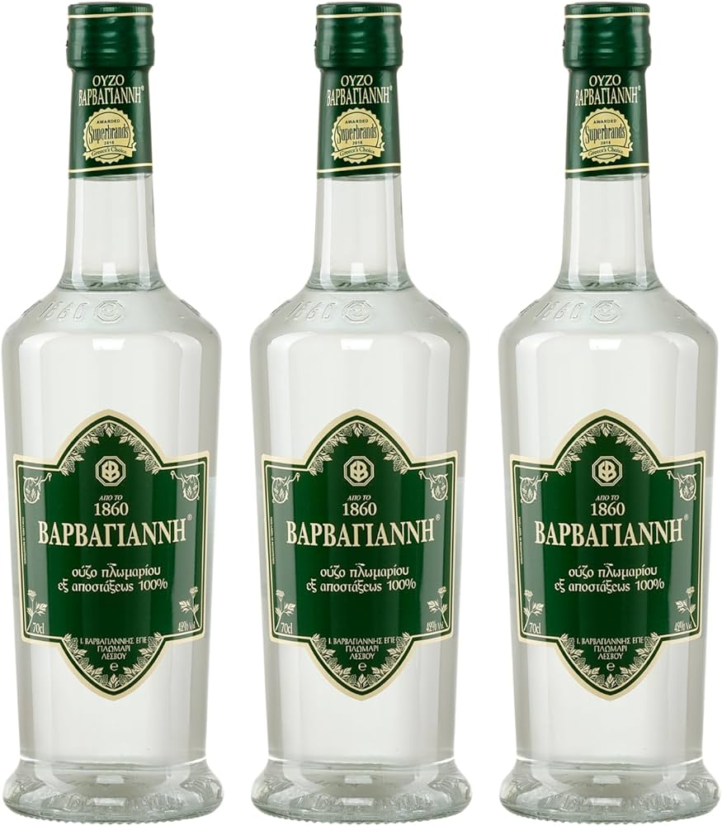
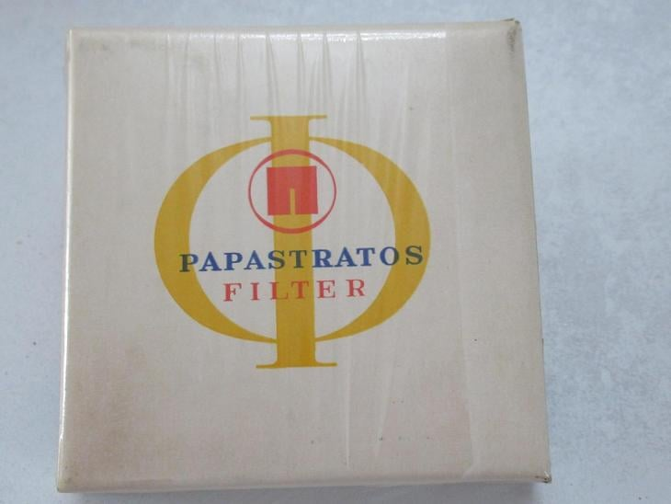
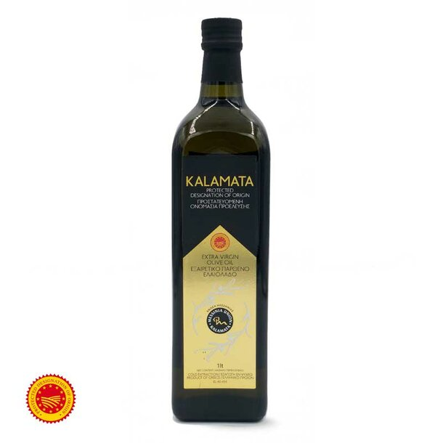
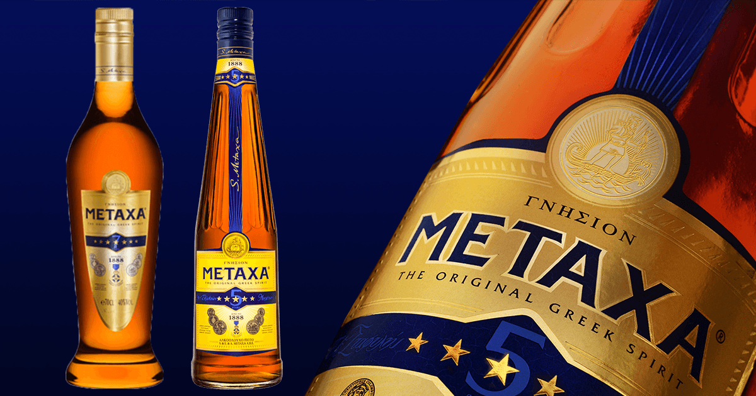


Slide 5
Povrch a vodstvo
Povrch
veľmi hornatý
Rodopy
Pindos
Olymp (2917)
nížiny
Tesálska
Macedónska
Vodstvo
väčšie rieky iba na S:
Axios
Nestos
Strymon
jazerá:
Aliakmon
Trichonis
Prespanské jazero(spolu s Macedónskom a Albánskom)

Slide 6
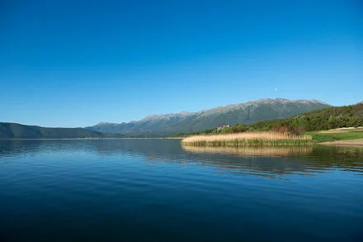
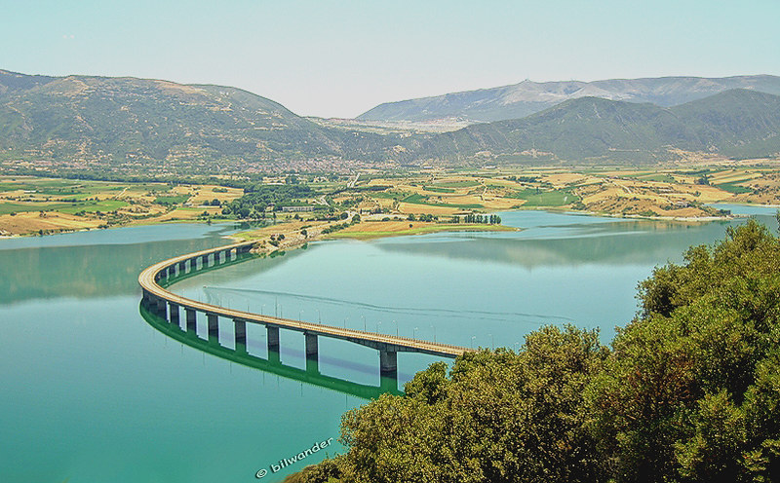
Prespanské jazero
Jazero Aliakmon

Slide 7
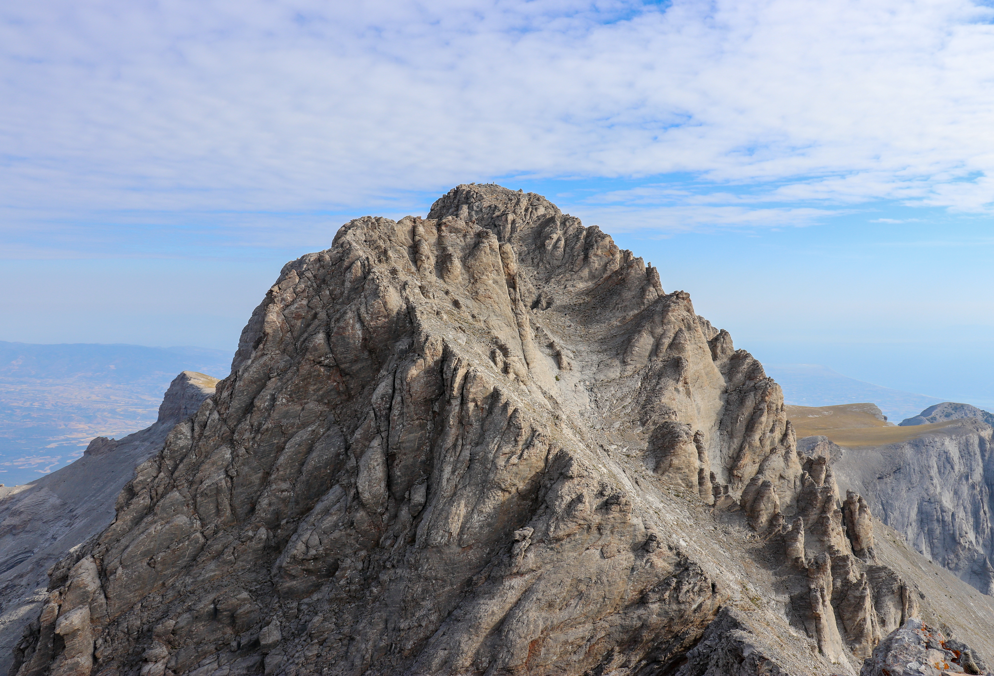
Notes:
Olymp(2917)

Slide 8
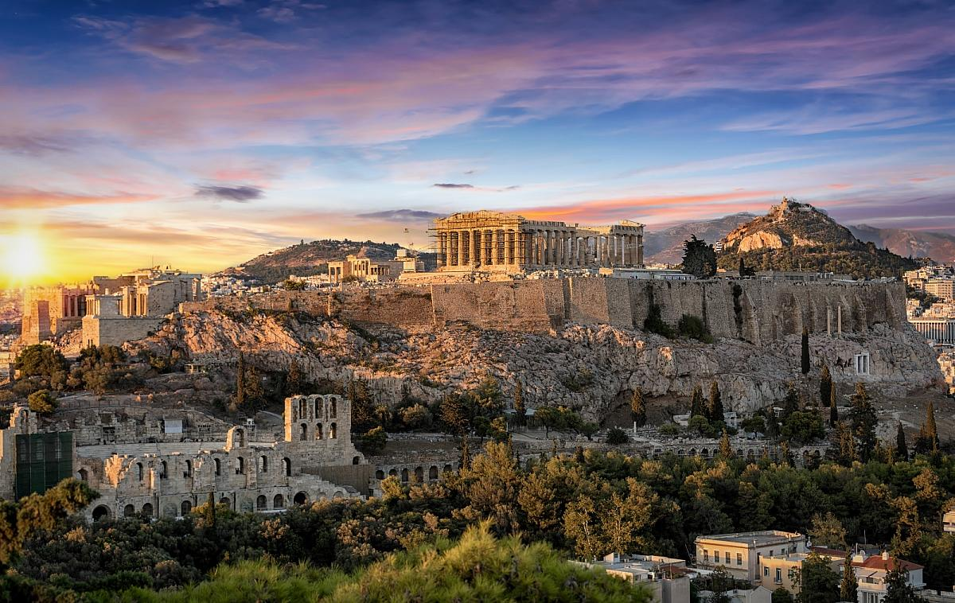
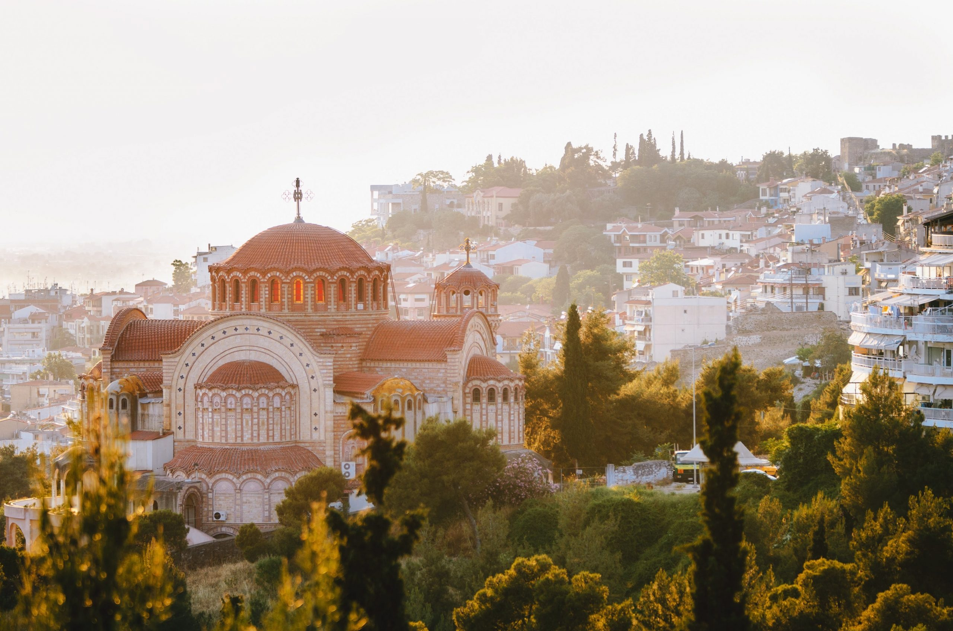
Sídla
Atény Solún

Slide 9
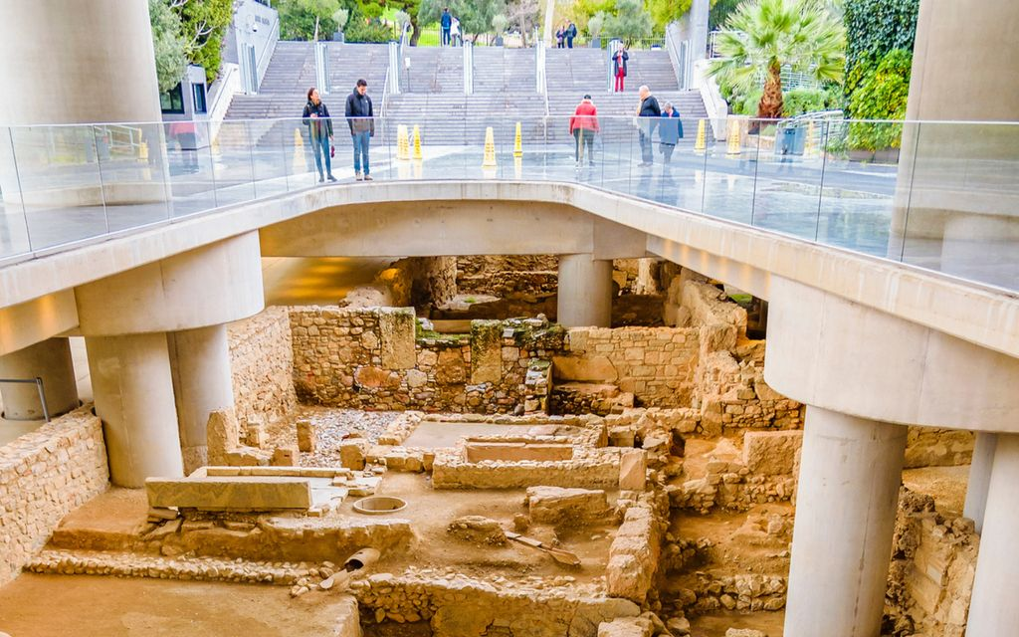
Notes:
Múzeum Akropolis v Aténach

Slide 10
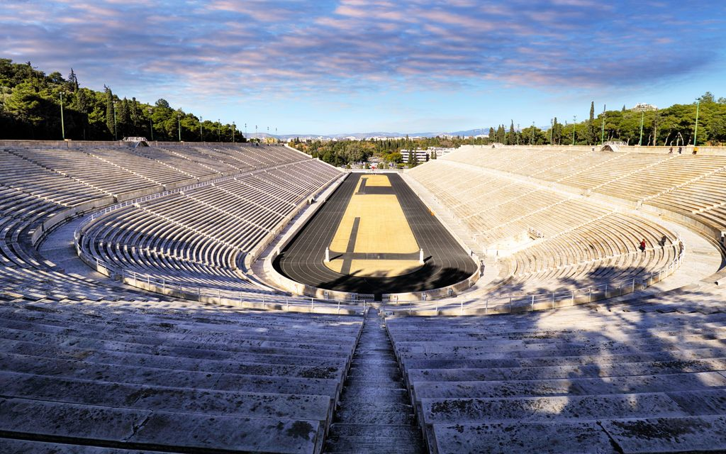
Notes:
Panathénsky štadión

Slide 11
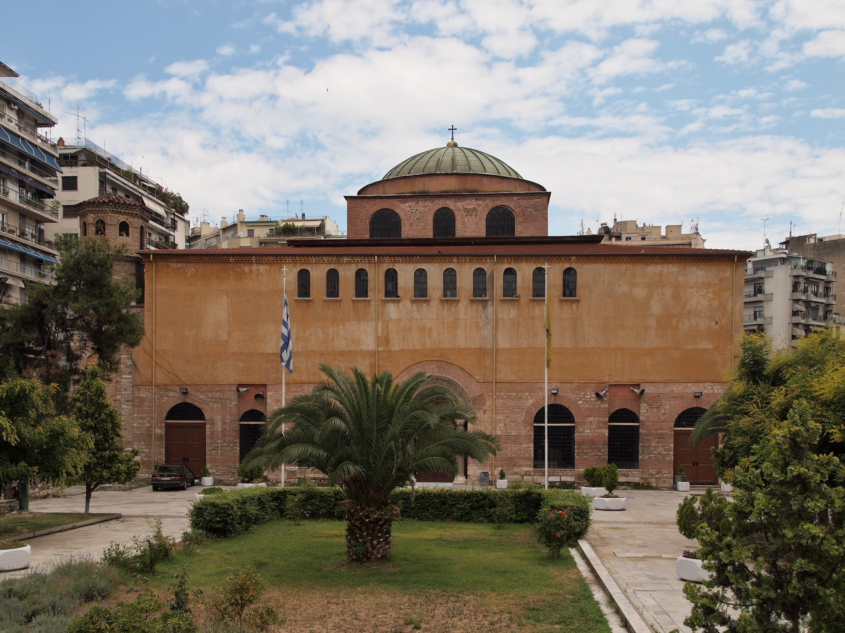
Notes:
Hagia Sofia v Solúne

Slide 12
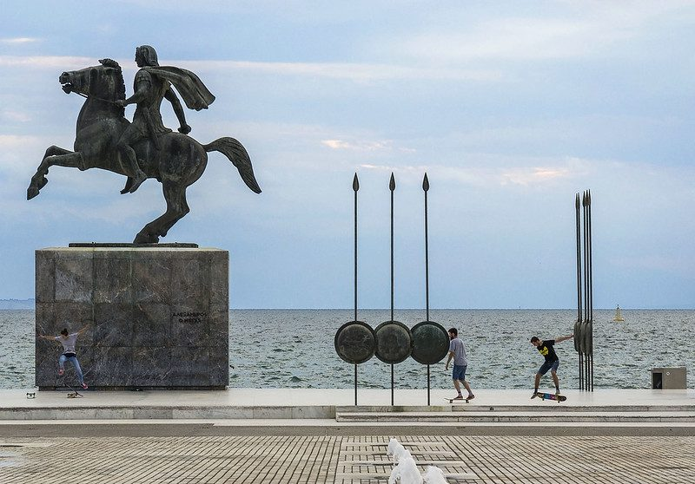

Slide 13
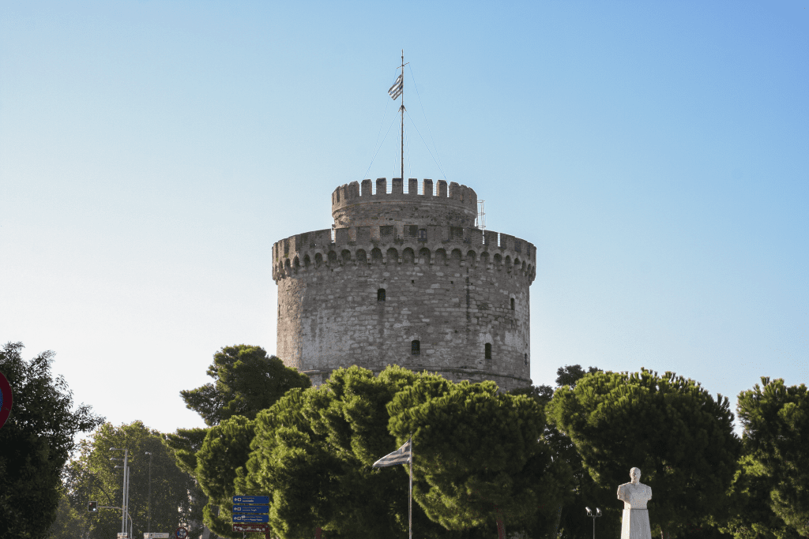

Slide 14
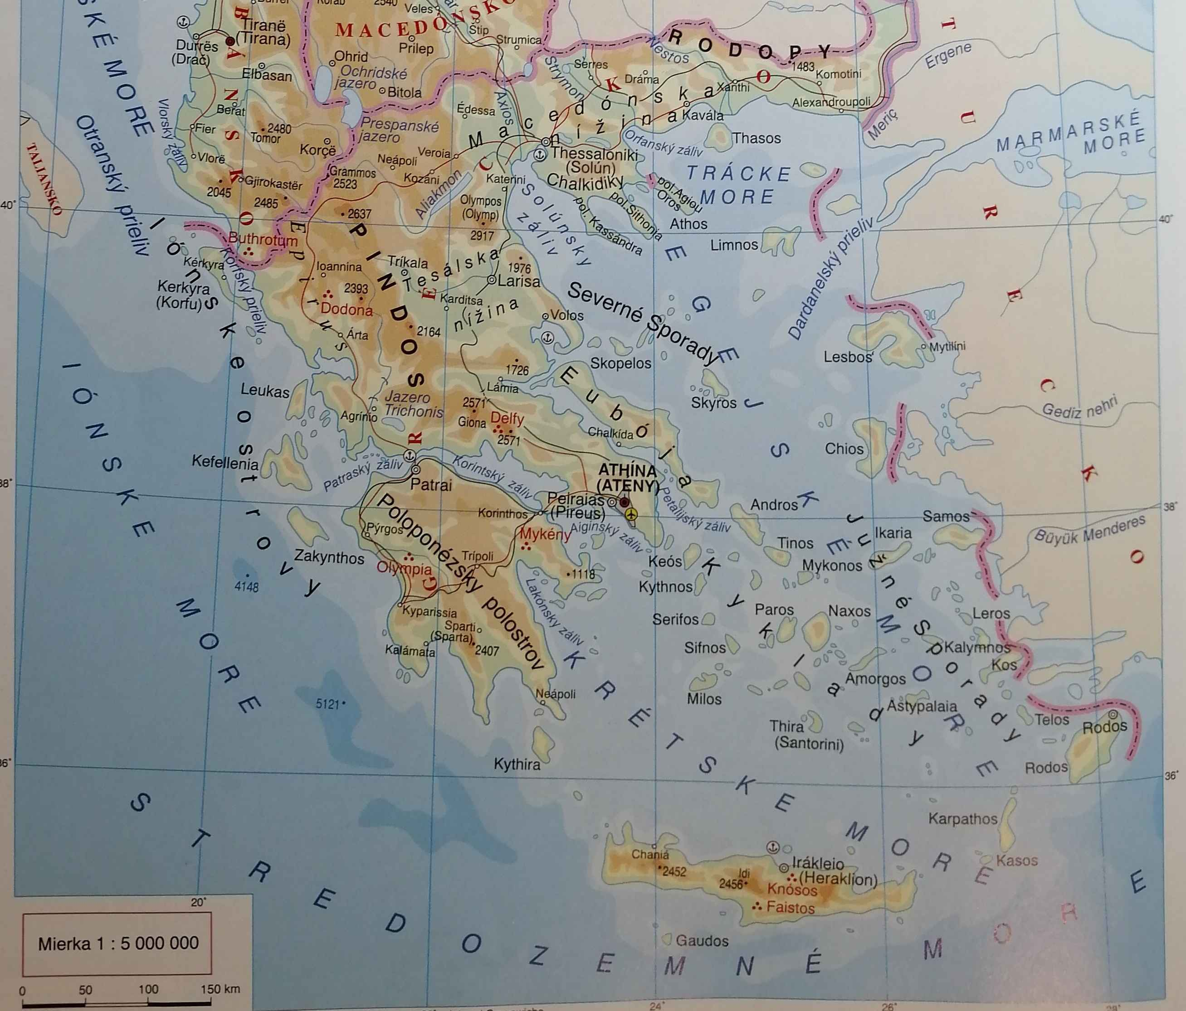

Slide 15
Koniec
zdroj:https://referaty.aktuality.sk/grecko/referat-13182

